Slide 1
세션
13

Slide 2
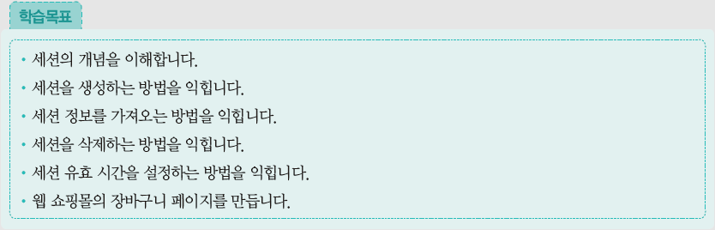
1
세션의 개요
2
세션 생성
3
세션 정보
4
세션 삭제
5
세션 유효 시간 설정

Slide 3
1. 세션의 개요
세션(session)
클라이언트와 웹 서버 간의 상태를 지속적으로 유지하는 방법
예를 들면 웹 쇼핑몰에서 장바구니나 주문 처리와 같은 회원 전용 페이지의 경우 로그인 인증을 통해 사용 권한을 부여. 그래서 다른 웹 페이지에 갔다가 되돌아와도 로그인 상태가 유지되므로 회원 전용 페이지를 계속 사용할 수 있음. 이렇게 사용자 인증을 통해 특정 페이지를 사용할 수 있도록 권한 상태를 유지하는 것.
웹 서버에서만 접근이 가능하므로 보안 유지에 유리하며 데이터를 저장하는 데 한계가 없음

Slide 4
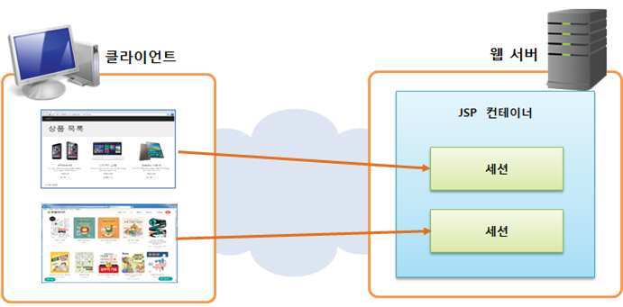
1. 세션의 개요
세션(session)
오직 웹 서버에 존재하는 객체로 웹 브라우저마다 하나씩 존재하므로 웹 서버의 서비스를 제공받는 사용자를 구분하는 단위가 됨
웹 브라우저를 닫기 전까지 웹 페이지를 이동하더라도 사용자의 정보가 웹 서버에 보관되어 있어 사용자 정보를 잃지 않음.

Slide 5
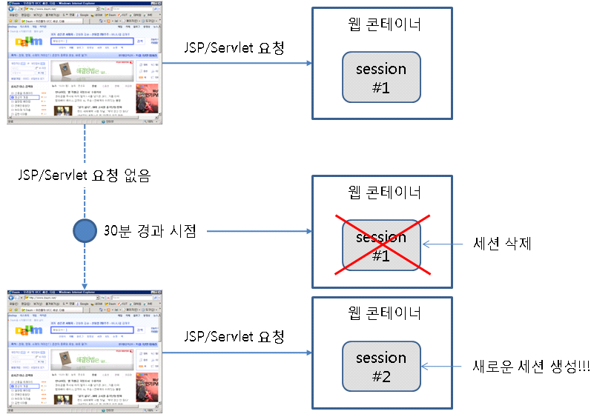
1. 세션의 개요
세션의 타임아웃
가장 최근에 session 객체에 접근한 시각 및 session이 생성된 시간을 돌려주는 메소드
세션 만료와 재생성
session.getLastAccessedTime()
session.getCreationTime()

Slide 6
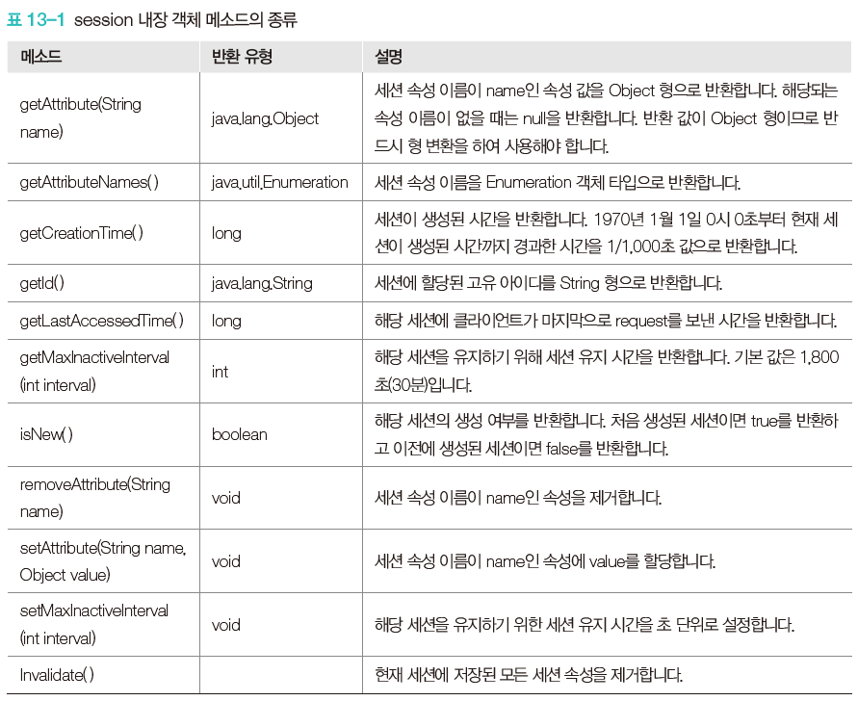
1. 세션의 개요

Slide 7
1-1. 세션의 활용
세션의 원리
세션의 생성 시점과 종료 시점
한 명의 브라우저 사용자에 대해 지속적으로 관리해야 하는 데이터 저장 장소로서 세션을 활용
session 생성시기 | session 소멸시기
임의의 웹 브라우저부터의 첫 번째 요청을 처리할 때 session이 생성되고 관련 타이머가 동작한다. | 1) 세션 타이머가 만료 2) 코드상에서 명시적으로 세션 소멸

Slide 8
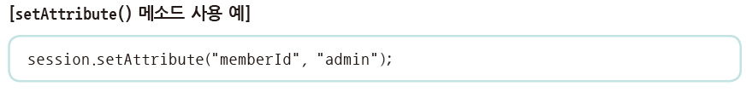
2. 세션 생성
세션 생성
session 내장 객체의 setAttribute( ) 메소드를 사용
setAttribute( ) 메소드를 이용하여 세션의 속성을 설정하면 계속 세션 상태를 유지할 수 있음. 만약 동일한 세션의 속성 이름으로 세션을 생성하면 마지막에 설정한 것이 세션 속성 값이 됨.
첫 번째 매개변수 name은 세션으로 사용할 세션 속성 이름을 나타내며, 세션에 저장된 특정 값을 찾아오기 위한 키로 사용.
두 번째 매개변수 value는 세션의 속성 값
세션 속성 값은 Object 객체 타입만 가능하기 때문에 int, double, char 등의 기본 타입은 사용할 수 없음
Notes:
세션은 내장객체에서 자동으로 만든다.

Slide 9
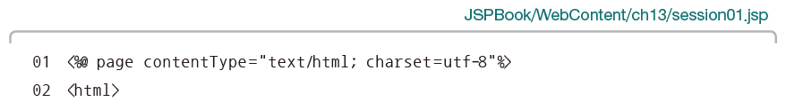
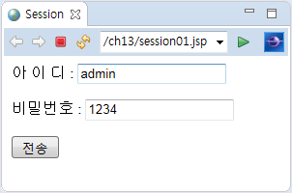
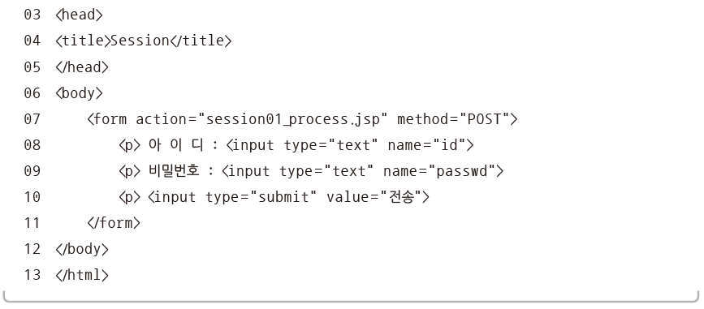
2. 세션 생성
Notes:
30

Slide 10
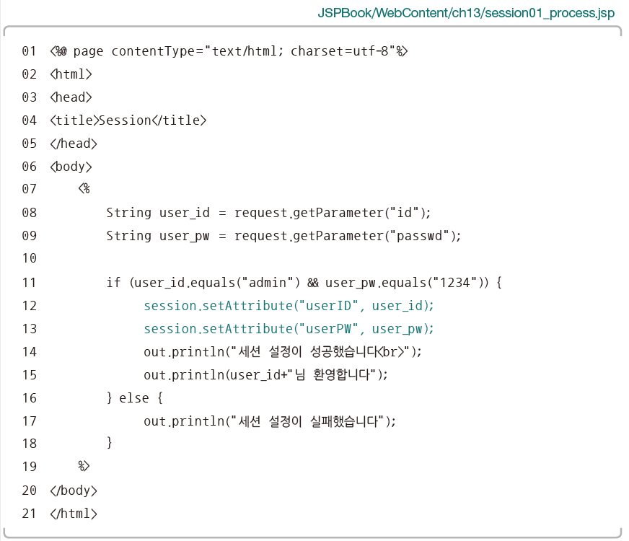
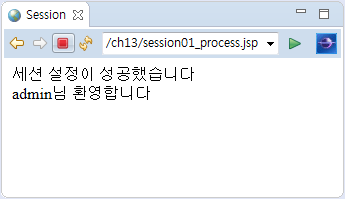
2. 세션 생성

Slide 11
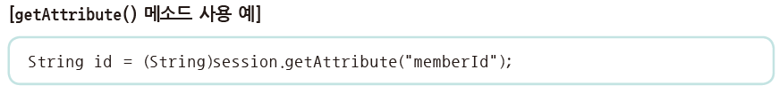
3. 세션 정보
단일 세션 정보 얻기
세션에 저장된 하나의 세션 속성 이름에 대한 속성 값을 얻어오려면 getAttribute( ) 메소드를 사용
getAttribute( ) 메소드는 반환 유형이 Object 형이므로 반드시 형 변환을 하여 사용해야 함
첫 번째 매개변수 name은 세션에 저장된 세션 속성 이름
해당 속성 이름이 없는 경우 null을 반환

Slide 12
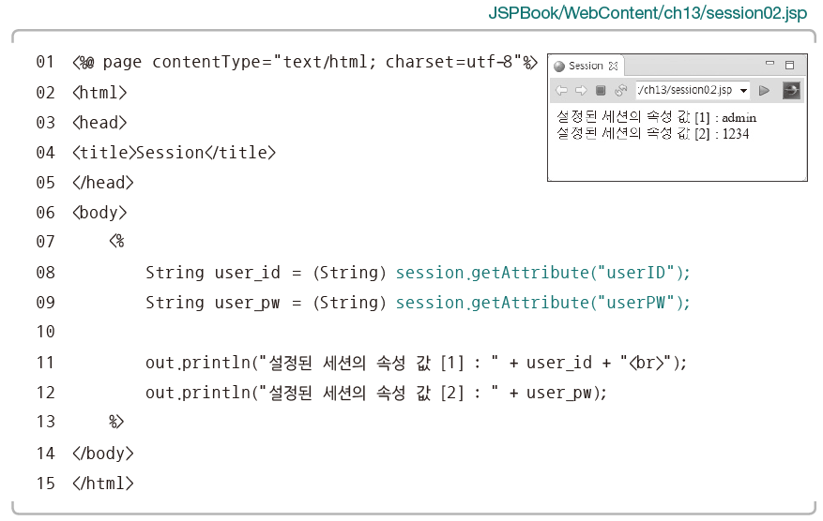
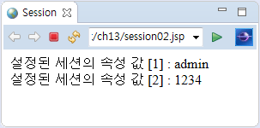
3. 세션 정보

Slide 13
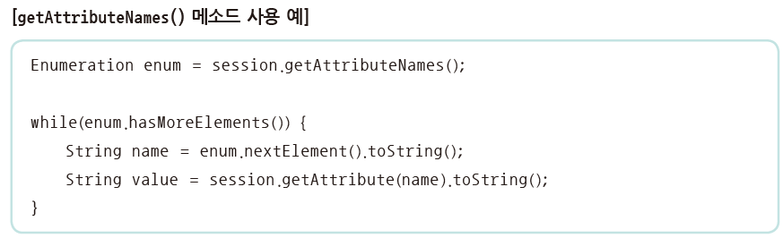
3. 세션 정보
다중 세션 정보 얻기

Slide 14
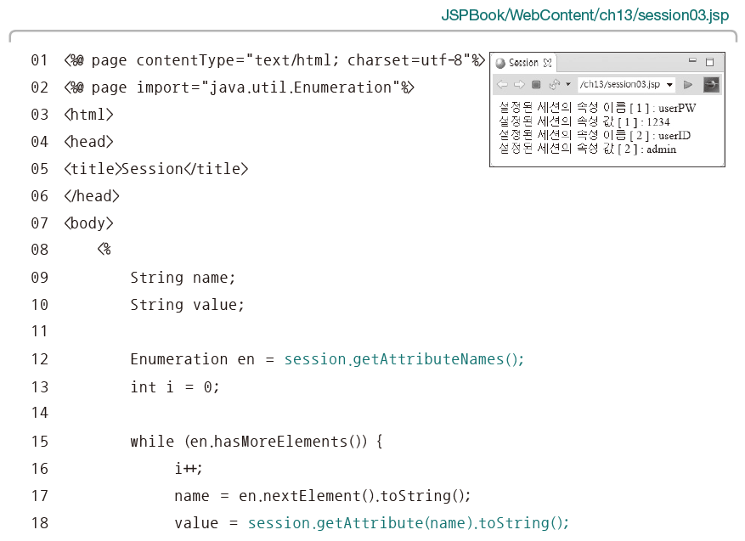
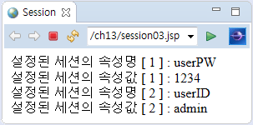
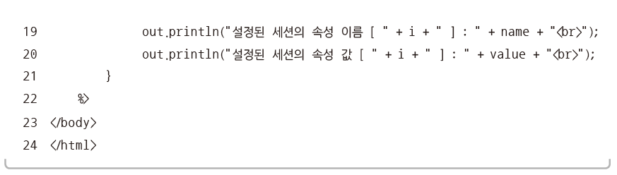
3. 세션 정보

Slide 15
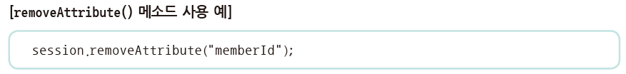
4. 세션 삭제
단일 세션 삭제하기
세션에 저장된 하나의 세션 속성 이름을 삭제하려면 removeAttribute( ) 메소드를 사용

Slide 16
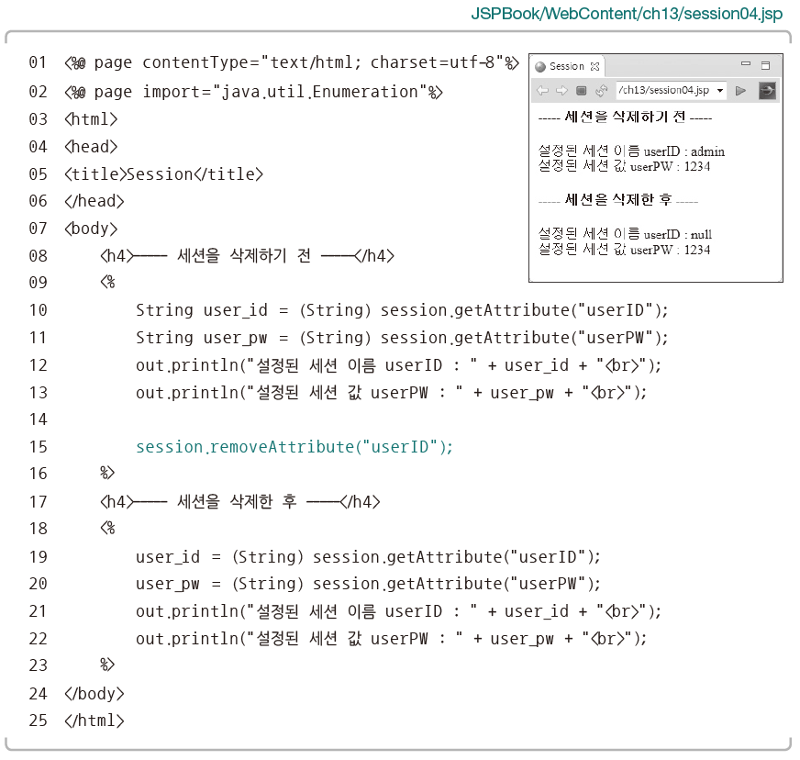
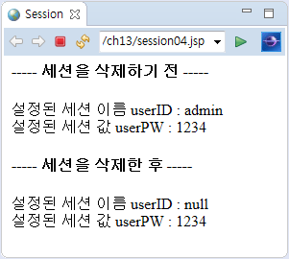
4. 세션 삭제

Slide 17
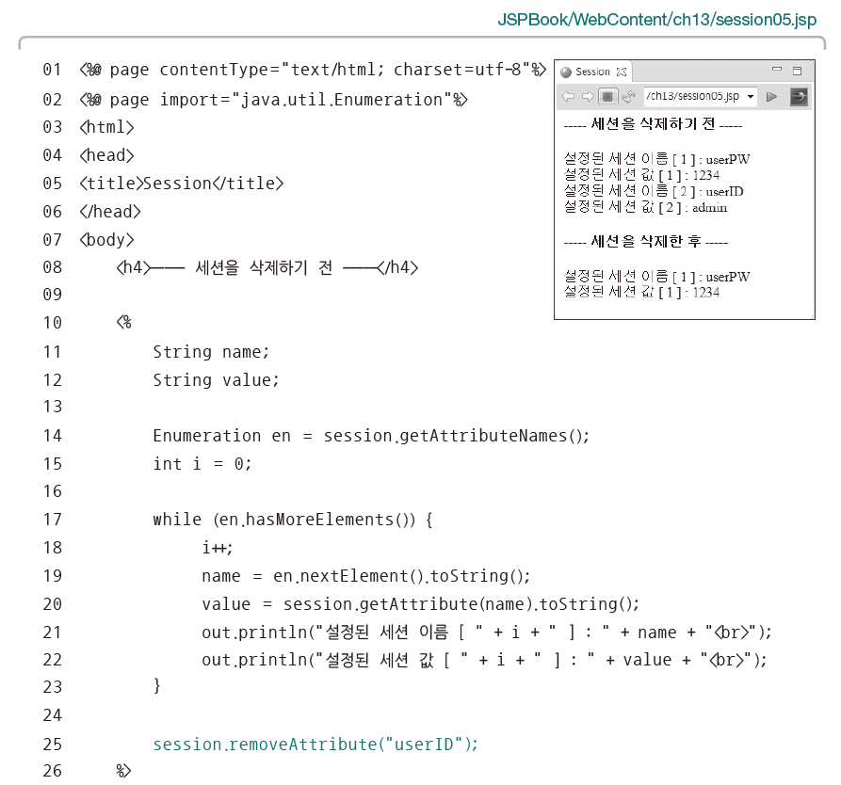
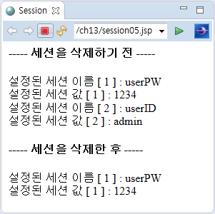
4. 세션 삭제

Slide 18
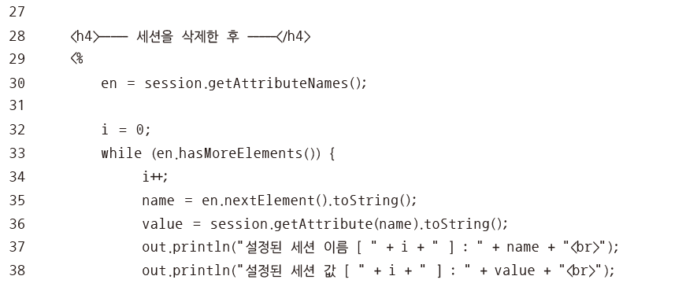
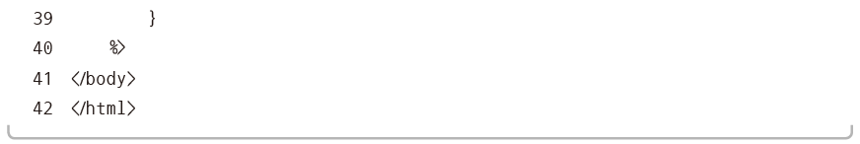
4. 세션 삭제

Slide 19
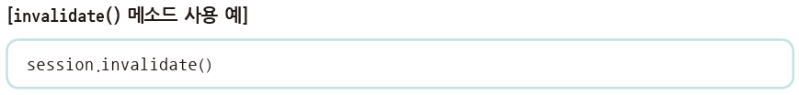
4. 세션 삭제
다중 세션 삭제하기
세션에 저장된 모든 세션 속성 이름을 삭제하려면 invalidate( ) 메소드를 사용

Slide 20
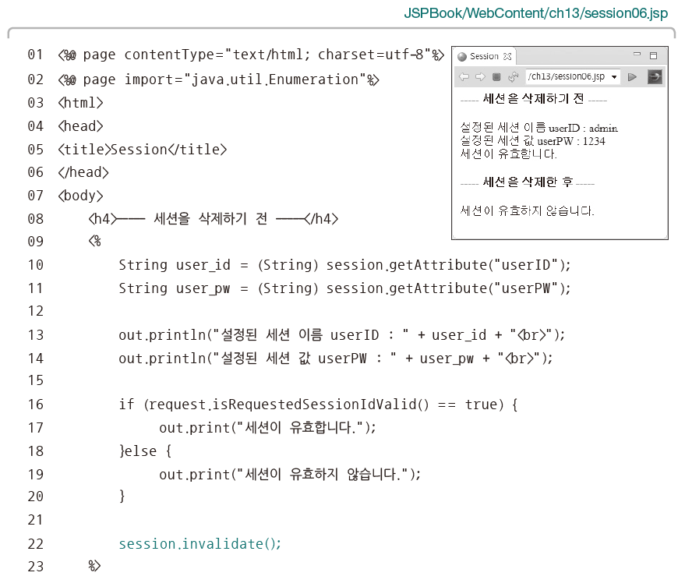
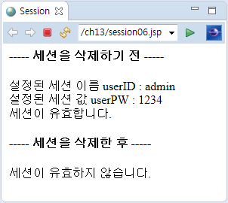
4. 세션 삭제

Slide 21
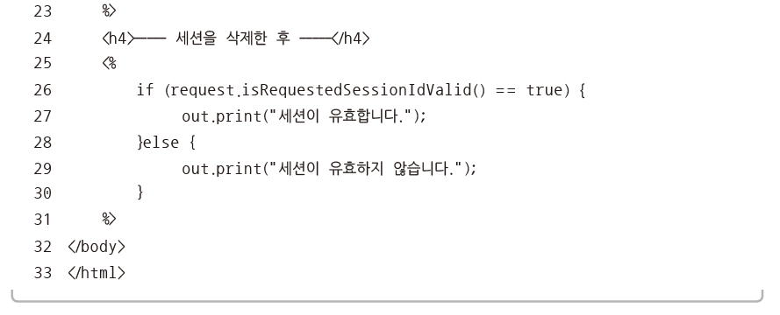
4. 세션 삭제

Slide 22
5. 세션을 활용한 로그인 처리 구현
session을 사용한 일반적인 로그인 기법 처리과정
➀ HTML 폼으로부터 로그인 정보를 입력받는다.
➁ 로그인에 성공하면 (즉, 데이터베이스에 이미 저장되어 있는 로그인 정보와 HTML 폼으로부터 입력받은 정보가 일치하면) session 기본 객체의 특정 속성에 데이터를 기록한다.
➂ 이후 각 JSP 및 Servlet에서는 선행 작업으로서 session 기본 객체에 지정한 특정 속성이 존재하는지 검사한다. 그 속성이 존재한다면 로그인이 되어 있는 것으로 간주한다.
④ 사용자가 로그아웃을 할 경우 세션에 저장된 특정 속성을 지우거나 session.invalidate() 메소드를 호출하여 세션을 종료한다. 세션이 종료되면 자연스럽게 저장된 속성도 모두 지워진다.

Slide 23
5. 세션을 활용한 로그인 처리 구현
웹 어플리케이션의 관리자 정보 저장하기
[예제 11.2] jspbook\WEB-INF\web.xml
<?xml version="1.0" encoding="utf-8"?> <web-app xmlns="http://java.sun.com/xml/ns/javaee" xmlns:xsi="http://www.w3.org/2001/XMLSchema-instance" xsi:schemaLocation="http://java.sun.com/xml/ns/javaee http://java.sun.com/xml/ns/javaee/web-app_2_5.xsd" version="2.5"> <!-- 아래의 내용만 삽입 --> <context-param> <param-name>MasterID</param-name> <param-value>jspbook</param-value> </context-param> <context-param> <param-name>MasterPassword</param-name> <param-value>112233</param-value> </context-param> <!-- 삽입 끝 --> </web-app>

Slide 24
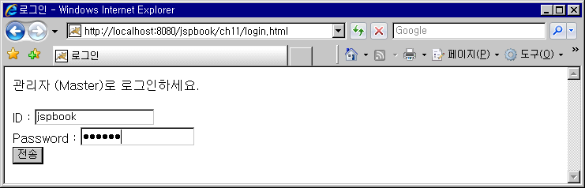
5. 세션을 활용한 로그인 처리 구현
로그인 처리 예제
jspbook\ch13\login.html
01 02 03 04 05 06 07 08 09 10 11 12 13 | <%@ page contentType="text/html;charset=utf-8" %> <html> <head> <title>로그인</title></head> </head> <body> 관리자 (Master)로 로그인하세요.<br/> <form action="loginprocess.jsp" method="post"> ID : <input type="text" name="id"><br/> Password : <input type="password" name="pw"><br/> <input type="submit" value="전송"> </form> </body> </html>

Slide 25
5. 세션을 활용한 로그인 처리 구현
로그인 처리 예제
jspbook\ch13\loginprocess.jsp
01 02 03 04 05 06 07 08 09 10 11 12 13 14 15 16 17 | <%@ page contentType="text/html;charset=utf-8" %> <% String storedID = application.getInitParameter("MasterID"); String storedPW = application.getInitParameter("MasterPassword"); String id = request.getParameter("id"); String pw = request.getParameter("pw"); if (id.equals(storedID) && pw.equals(storedPW)) { // 아이디와 패스워드 모두 일치 session.setAttribute("MasterLoginID", id); // 로그인 성공을 나타내는 특정속성 설정 %> <html> <head><title>로그인 처리</title></head> <body> 로그인에 성공했습니다. <br/><br/> <a href="loginCheck.jsp">로그인 체크</a> </body> </html>

Slide 26
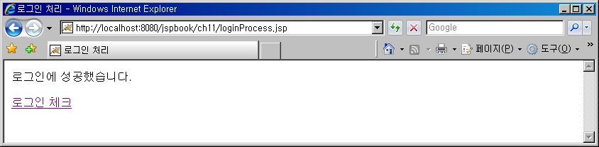
5. 세션을 활용한 로그인 처리 구현
로그인 처리 예제
jspbook\ch13\loginprocess.jsp
18 19 20 21 22 23 24 25 26 27 28 29 30 31 32 33 34 | <% } else if (id.equals(storedID)) { // 아이디 일치 & 패스워드 불일치 %> <script> alert("패스워드가 다릅니다."); history.go(-1); </script> <% } else { // 아이디 불일치 %> <script> alert("로그인 ID가 다릅니다."); history.go(-1); </script> <% } %>

Slide 27
5. 세션을 활용한 로그인 처리 구현
로그인 지속 여부 판단
jspbook\ch13\logincheck.jsp
01 02 03 04 05 06 07 08 09 10 | <%@ page contentType="text/html;charset=utf-8" %> <% // 세션의 MasterLoginID 속성 읽어옴 String masterID = (String)session.getAttribute("MasterLoginID"); boolean isLogin = false; if (masterID != null) { isLogin = true; } %> <html> <head><title>로그인여부 검사</title></head>
// MasterLoginID에 값이 저장되어 있으면 로그인되어진 상태

Slide 28
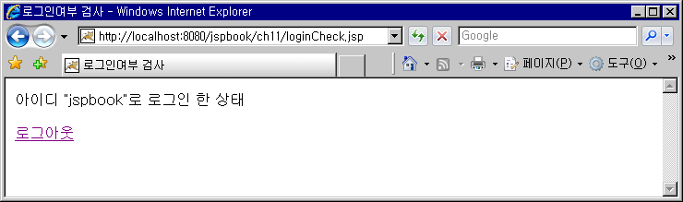
5. 세션을 활용한 로그인 처리 구현
로그인 지속 여부 판단
jspbook\ch13\loginCheck.jsp
11 12 13 14 15 16 17 18 19 20 21 22 23 24 25 | <body> <% if (isLogin) { %> 아이디 "<%= masterID %>"로 로그인 한 상태 <br/><br/> <a href="logout.jsp">로그아웃</a> <% } else { %> 로그인하지 않은 상태 <% } %> </body> </html>

Slide 29
5. 세션을 활용한 로그인 처리 구현
로그아웃 처리
세션을 무효화하지 않고 다음과 같이 속성만 제거해도 된다.
jspbook\ch13\logout.jsp
01 02 03 04 05 06 07 08 09 10 11 | <%@ page contentType="text/html;charset=utf-8" %> <% session.invalidate(); // 세션의 무효화 %> <html> <head><title>로그아웃</title></head> <body> 로그아웃하였습니다. <br/><br/> <a href="login.html">처음부터</a> </body> </html>
session.removeAttribute("MasterLoginID");

Slide 30
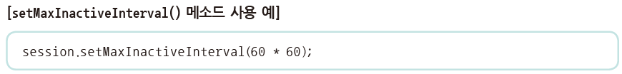
6. 세션 유효 시간 설정 1
세션 유효 시간
세션을 유지하기 위한 세션의 일정 시간
웹 브라우저에 마지막 접근한 시간부터 일정 시간 이내에 다시 웹 브라우저에 접근하지 않으면 자동으로 세션이 종료
세션 유효 시간을 설정하기 위해 session 내장 객체의 setMaxInactiveInterval( ) 메소드를 사용

Slide 31
6. 세션 유효 시간 설정 2
세션의 타임아웃
세션의 유효시간 설정 방법 1 – web.xml 활용
<?xml version="1.0" encoding="utf-8"?> <web-app xmlns="http://java.sun.com/xml/ns/j2ee" ... version="2.5"> ... ... ... <session-config> <session-timeout>100</session-timeout> <!-- 분단위 --> </session-config></web-app>

Slide 32
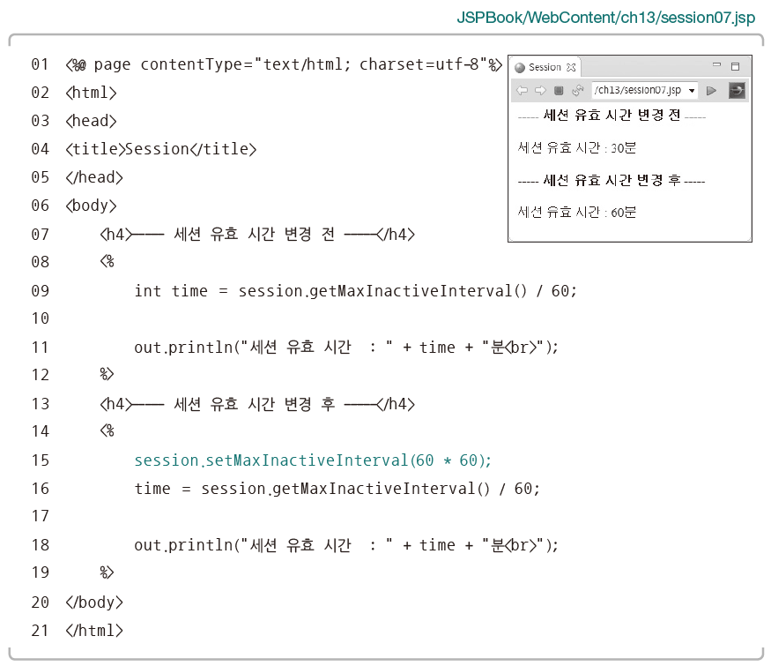
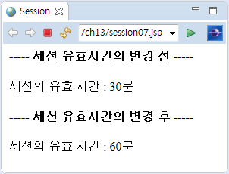
6. 세션 유효 시간 설정

Slide 33
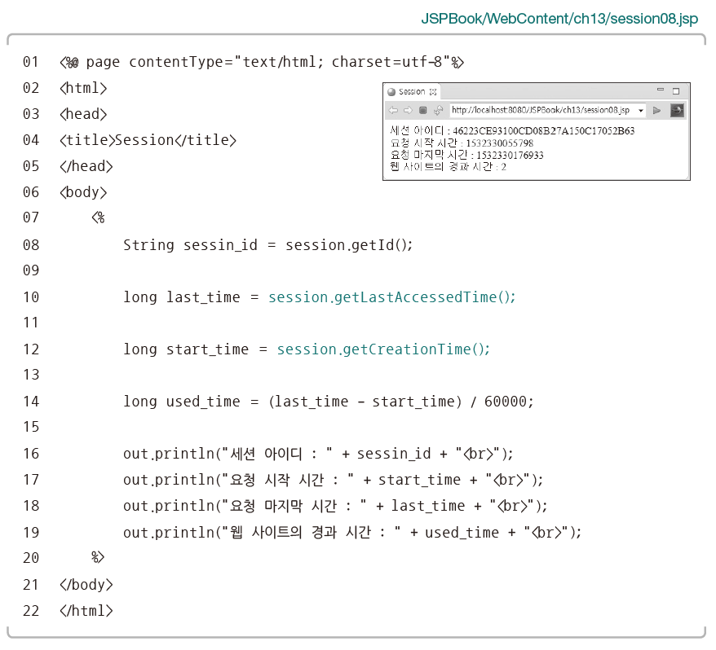
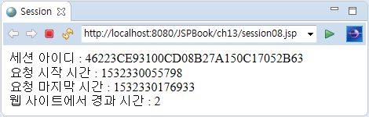
6. 세션 유효 시간 설정

Slide 34
쿠키
14

Slide 35
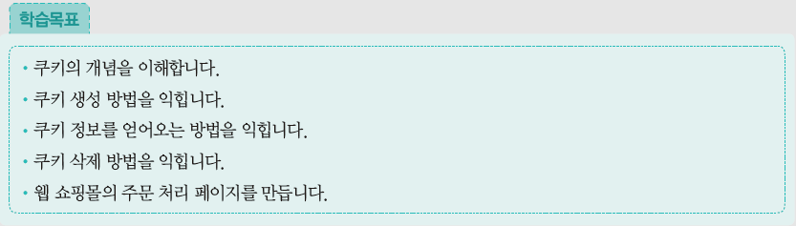
1
쿠키의 개요
2
쿠키 생성
3
쿠키 정보
4
쿠키 삭제
Notes:
세션은 서버에 저장
쿠키는 클라이언트에 저장

Slide 36
1. 쿠키의 개요
쿠키(cookie)
클라이언트와 웹 서버 간의 상태를 지속적으로 유지하는 방법
쿠키는 세션과 달리 상태 정보를 웹 서버가 아닌 클라이언트에 저장
예를 들어 어떤 웹 사이트를 처음 방문한 사용자가 로그인 인증을 하고 나면 아이디와 비밀번호를 기록한 쿠키가 만들어지고 그 다음부터 사용자가 그 웹 사이트에 접속하면 별도의 절차를 거치지 않고 쉽게 접속할 수 있음
클라이언트의 일정 폴더에 정보를 저장하기 때문에 웹 서버의 부하를 줄일 수 있다는 것이 장점
반면에 웹 브라우저가 접속했던 웹 사이트에 관한 정보와 개인 정보가 기록되기 때문에 보안에 문제가 있음
Notes:
세션은 서버에 저장
쿠키는 클라이언트에 저장
방문 기록 아이디 비밀번호 그림 등등…

Slide 37
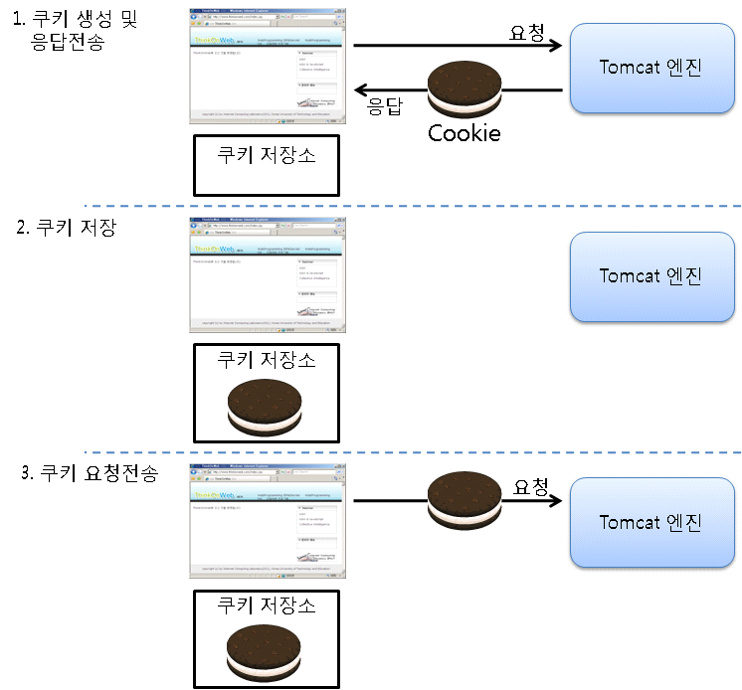
1. 쿠키의 개요
쿠키의 동작 과정
❶ 쿠키 생성 단계: 쿠키를 사용하려면 먼저 쿠키를 생성해야 합니다. 쿠키는 주로 웹 서버 측에서 생성합니다. 생성된 쿠키는 응답 데이터에 함께 저장되어 웹 브라우저에 전송됩니다.
❷ 쿠키 저장 단계: 웹 브라우저는 응답 데이터에 포함된 쿠키를 쿠키 저장소에 보관합니다. 쿠키는 종류에 따라 메모리나 파일로 저장됩니다.
❸ 쿠키 전송 단계: 웹 브라우저는 한 번 저장된 쿠키를 요청이 있을 때마다 웹 서버에 전송합니다. 웹 서버는 웹 브라우저가 전송한 쿠키를 사용하여 필요한 작업을 수행할 수 있습니다.
Notes:
쿠키로 저장 할것을 따로 분류한다.

Slide 38
2. 쿠키의 생성
쿠키의 생성 및 활용
쿠키의 구성 요소
이름 - 각각의 쿠키를 구별하기 위하여 사용되는 식별자
값 - 쿠키의 이름과 연관된 내용
유효시간 - 쿠키의 유지 시간
도메인 - 쿠키와 연관되는 도메인
경로 - 쿠키를 전송할 요청 경로
제한요소
쿠키는 하나의 웹 사이트당 20개의 쿠키가 저장될 수 있다.
한 쿠키당 데이터 값으로 4096 바이트를 넘을 수 없다.
<% Cookie cookie = new Cookie("cookieName", "cookieValue"); response.addCookie(cookie); %>

Slide 39
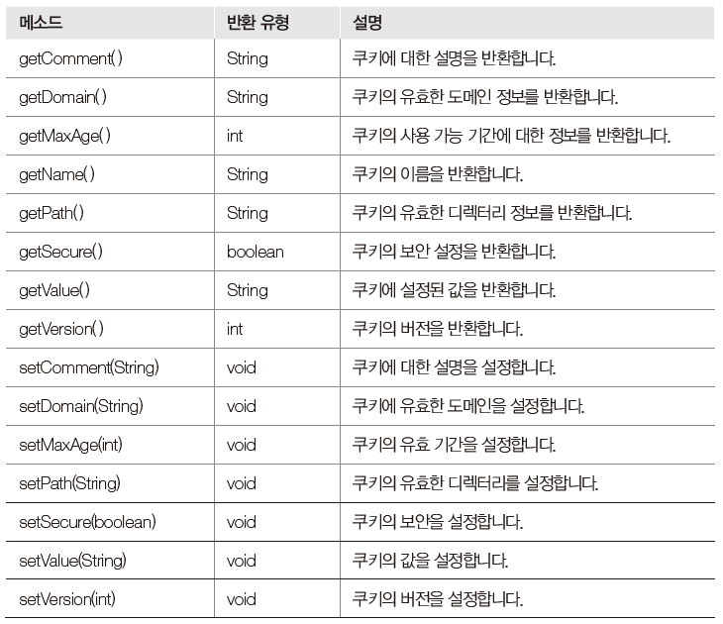
1. 쿠키의 개요
Cookie 클래스의 메소드 종류
Notes:
Get~~는 쿠키로 부터 받아오는 식
Set~~은 쿠키에 설정하는 식

Slide 40
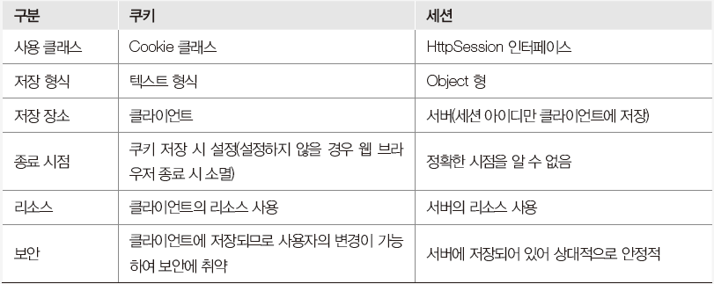
1. 쿠키의 개요
쿠키와 세션의 차이
Notes:
종료하는 시점~!!
세션은 타임아웃을 설정한다.
쿠키도 지정된 시간만큼 설정한다

Slide 41
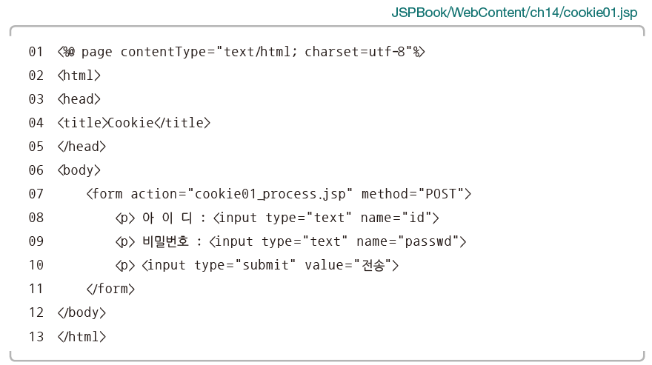

2. 쿠키 생성

Slide 42
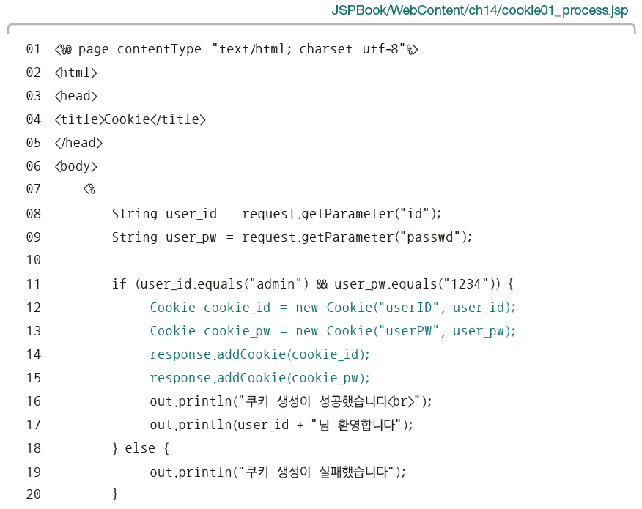
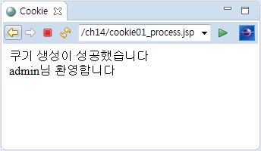
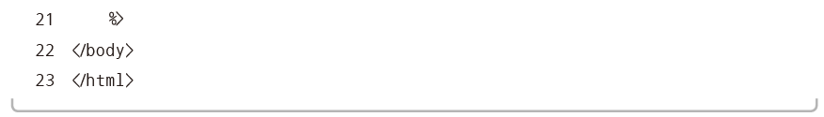
2. 쿠키 생성

Slide 43
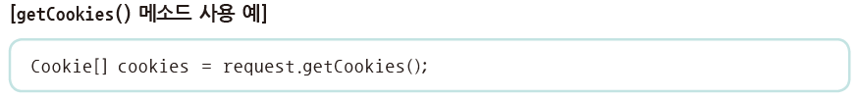
3. 쿠키 정보
3.1 쿠키 객체 얻기
클라이언트에 저장된 모든 쿠키 객체를 가져오려면 request 내장 객체의 getCookies( ) 메소드를 사용
쿠키 객체가 여러 개일 때는 배열 형태로 가져옴
Notes:
getCookies
여러 개를 같이 가져올수 있게 때문데 복수다

Slide 44
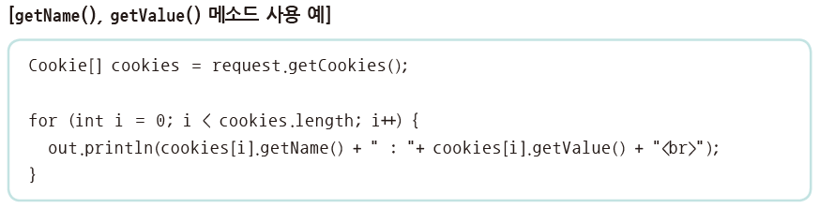
3. 쿠키 정보
쿠키 객체의 정보 얻기
쿠키 객체를 얻어왔다면 이 쿠키 객체에 저장된 쿠키 이름과 값을 가져오기 위해 getName( ), getValue( ) 메소드를 사용

Slide 45
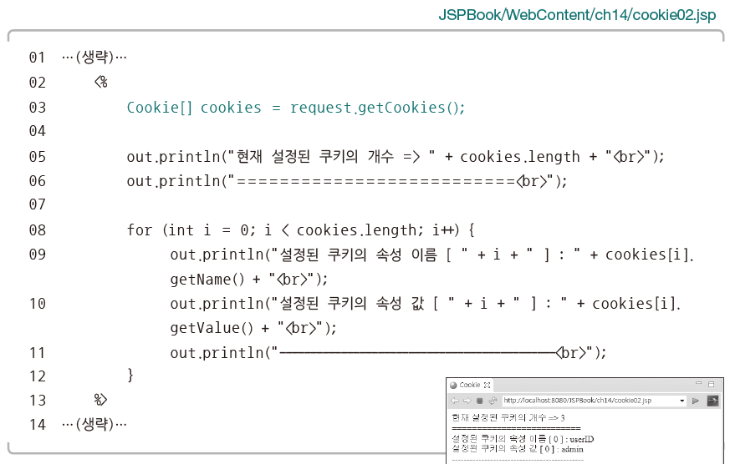
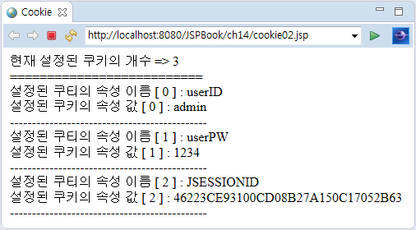
3. 쿠키 정보

Slide 46
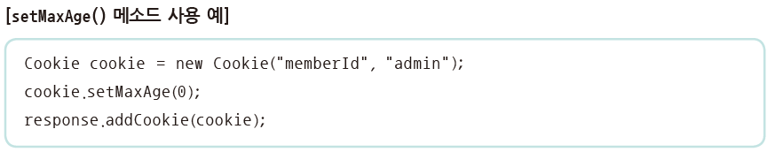
4. 쿠키 삭제
쿠키 삭제
쿠키의 유효 기간을 결정하는 setMaxAge( ) 메소드에 유효 기간을 0으로 설정하여 쿠키를 삭제할 수 있음
setMaxAge( ) 메소드의 형식
Notes:
안의 초 값을 0으로 설정 후
보내준다.

Slide 47
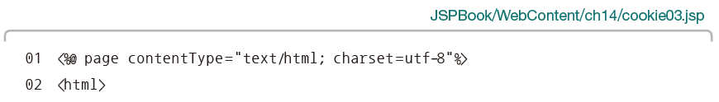


4. 쿠키 삭제

Slide 48

5. 쿠키를 활용한 아이디 기억하기 구현
쿠키를 활용한 ID 기억하기의 전체 절차

Slide 49
5. 쿠키를 활용한 아이디 기억하기 구현
쿠키를 활용한 ID 기억하기 예제
jspbook\ch14\login2.jsp
01 02 03 04 05 06 07 08 09 10 11 12 13 14 15 16 17 18 | <%@ page contentType="text/html;charset=utf-8" %> <html> <head><title>로그인</title></head> <% boolean isIDShow = false; String id = null; Cookie[] cookies = request.getCookies(); // 요청전송된 모든 쿠키 얻어오기 if (cookies != null && cookies.length > 0) { for (int i = 0 ; i < cookies.length ; i++) { if (cookies[i].getName().equals("id")) { isIDShow = true; id = cookies[i].getValue(); } } } %> <body> 관리자 (Master)로 로그인하세요.<br/>

Slide 50

4. 쿠키를 활용한 아이디 기억하기 구현
쿠키를 활용한 ID 기억하기 예제
jspbook\ch14\login2.jsp
19 20 21 22 23 24 25 26 27 28 29 30 31 32 33 34 35 36 37 | <form action="loginprocess2.jsp" method="post"> <% if (isIDShow) { %> ID : <input type="text" name="id" value="<%= id %>"> <input type="checkbox" name="idstore" value="store" checked>아이디 기억하기 <br> <% } else { %> ID : <input type="text" name="id"> <input type="checkbox" name="idstore" value="store">아이디 기억하기<br> <% } %> Password : <input type="password" name="pw"><br> <input type="submit" value="전송"> </form> </body> </html>

Slide 51

5. 쿠키를 활용한 아이디 기억하기 구현
쿠키를 활용한 ID 기억하기 예제
jspbook\ch14\loginprocess2.jsp
01 02 03 04 05 06 07 08 09 10 11 12 13 14 15 16 17 | <%@ page contentType="text/html;charset=utf-8" %> <% String storedID = application.getInitParameter("MasterID"); String storedPW = application.getInitParameter("MasterPassword"); String id = request.getParameter("id"); String pw = request.getParameter("pw"); if (id.equals(storedID) && pw.equals(storedPW)) { // 아이디와 패스워드 모두 일치 session.setAttribute("MasterLoginID", id); // 로그인 성공을 나타내는 특정속성 설정 %> <html> <head><title>로그인 처리</title></head> <body> 로그인에 성공했습니다. <br/><br/> <a href="logincheck.jsp">로그인 체크</a> </body> </html>

Slide 52
5. 쿠키를 활용한 아이디 기억하기 구현
쿠키를 활용한 ID 기억하기 예제
jspbook\ch14\loginprocess2.jsp
18 19 20 21 22 23 24 25 26 27 28 29 30 31 | <% String IDStore = request.getParameter("idstore"); if (IDStore != null && IDStore.equals("store")) { Cookie cookie = new Cookie("id", id); response.addCookie(cookie); out.println("<a href='login2.jsp'>로그인 화면 다시 보기</a>"); } } else if (id.equals(storedID)) { // 아이디 일치 & 패스워드 불일치 %> <script> alert("패스워드가 다릅니다."); history.go(-1); </script> <%

Slide 53

5. 쿠키를 활용한 아이디 기억하기 구현
쿠키를 활용한 ID 기억하기 예제
login2.jsp를 다시 수행한 모습
jspbook\ch14\loginprocess2.jsp
32 33 34 35 36 37 38 39 40 | } else { // 아이디 불일치 %> <script> alert("로그인 ID가 다릅니다."); history.go(-1); </script> <% } %>

Slide 54
5. 쿠키를 활용한 아이디 기억하기 구현
로그인 지속 여부 판단
jspbook\ch13\logincheck.jsp
01 02 03 04 05 06 07 08 09 10 | <%@ page contentType="text/html;charset=utf-8" %> <% // 세션의 MasterLoginID 속성 읽어옴 String masterID = (String)session.getAttribute("MasterLoginID"); boolean isLogin = false; if (masterID != null) { isLogin = true; } %> <html> <head><title>로그인여부 검사</title></head>
// MasterLoginID에 값이 저장되어 있으면 로그인되어진 상태

Slide 55
5. 쿠키를 활용한 아이디 기억하기 구현
로그인 지속 여부 판단
jspbook\ch13\loginCheck.jsp
11 12 13 14 15 16 17 18 19 20 21 22 23 24 25 | <body> <% if (isLogin) { %> 아이디 "<%= masterID %>"로 로그인 한 상태 <br/><br/> <a href="logout.jsp">로그아웃</a> <% } else { %> 로그인하지 않은 상태 <% } %> </body> </html>

Slide 56
5. 쿠키를 활용한 아이디 기억하기 구현
로그아웃 처리
세션을 무효화하지 않고 다음과 같이 속성만 제거해도 된다.
jspbook\ch13\logout.jsp
01 02 03 04 05 06 07 08 09 10 11 | <%@ page contentType="text/html;charset=utf-8" %> <% session.invalidate(); // 세션의 무효화 %> <html> <head><title>로그아웃</title></head> <body> 로그아웃하였습니다. <br/><br/> <a href="login.html">처음부터</a> </body> </html>
session.removeAttribute("MasterLoginID");

